Slide 1

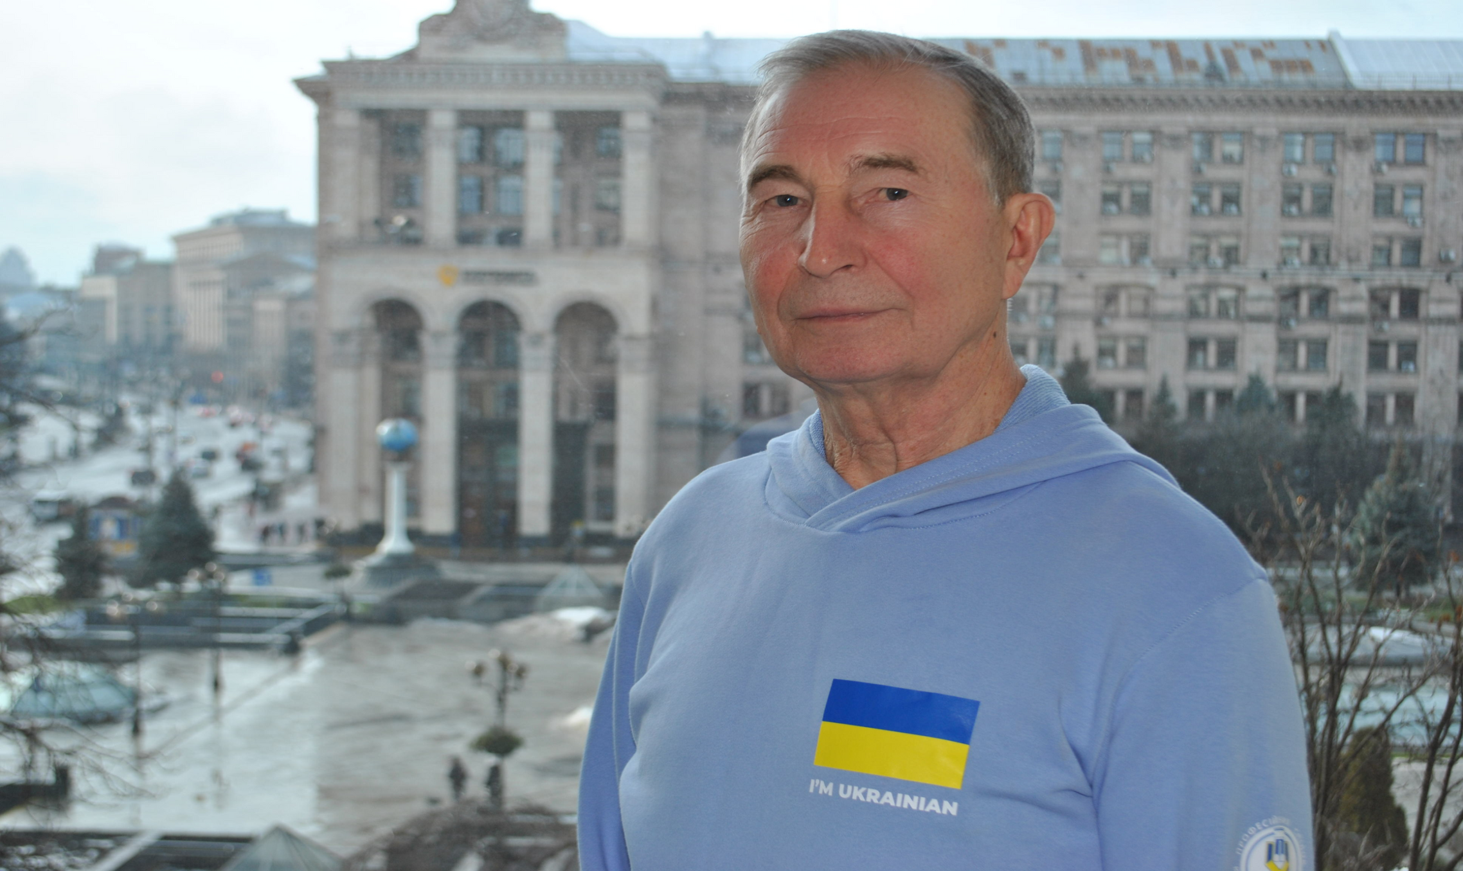
2024 Травень
Федерація профспілок України
Виступ голови
ФПУ
Григорій Осовий

Slide 2

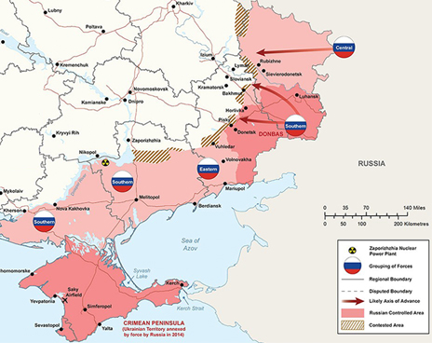
2024 Травень
Федерація профспілок України
26% ТЕРИТОРІЇ УКРАЇНИ ОКУПОВАНО РОСІЙСЬКИМИ АГРЕСОРАМИ

Slide 3
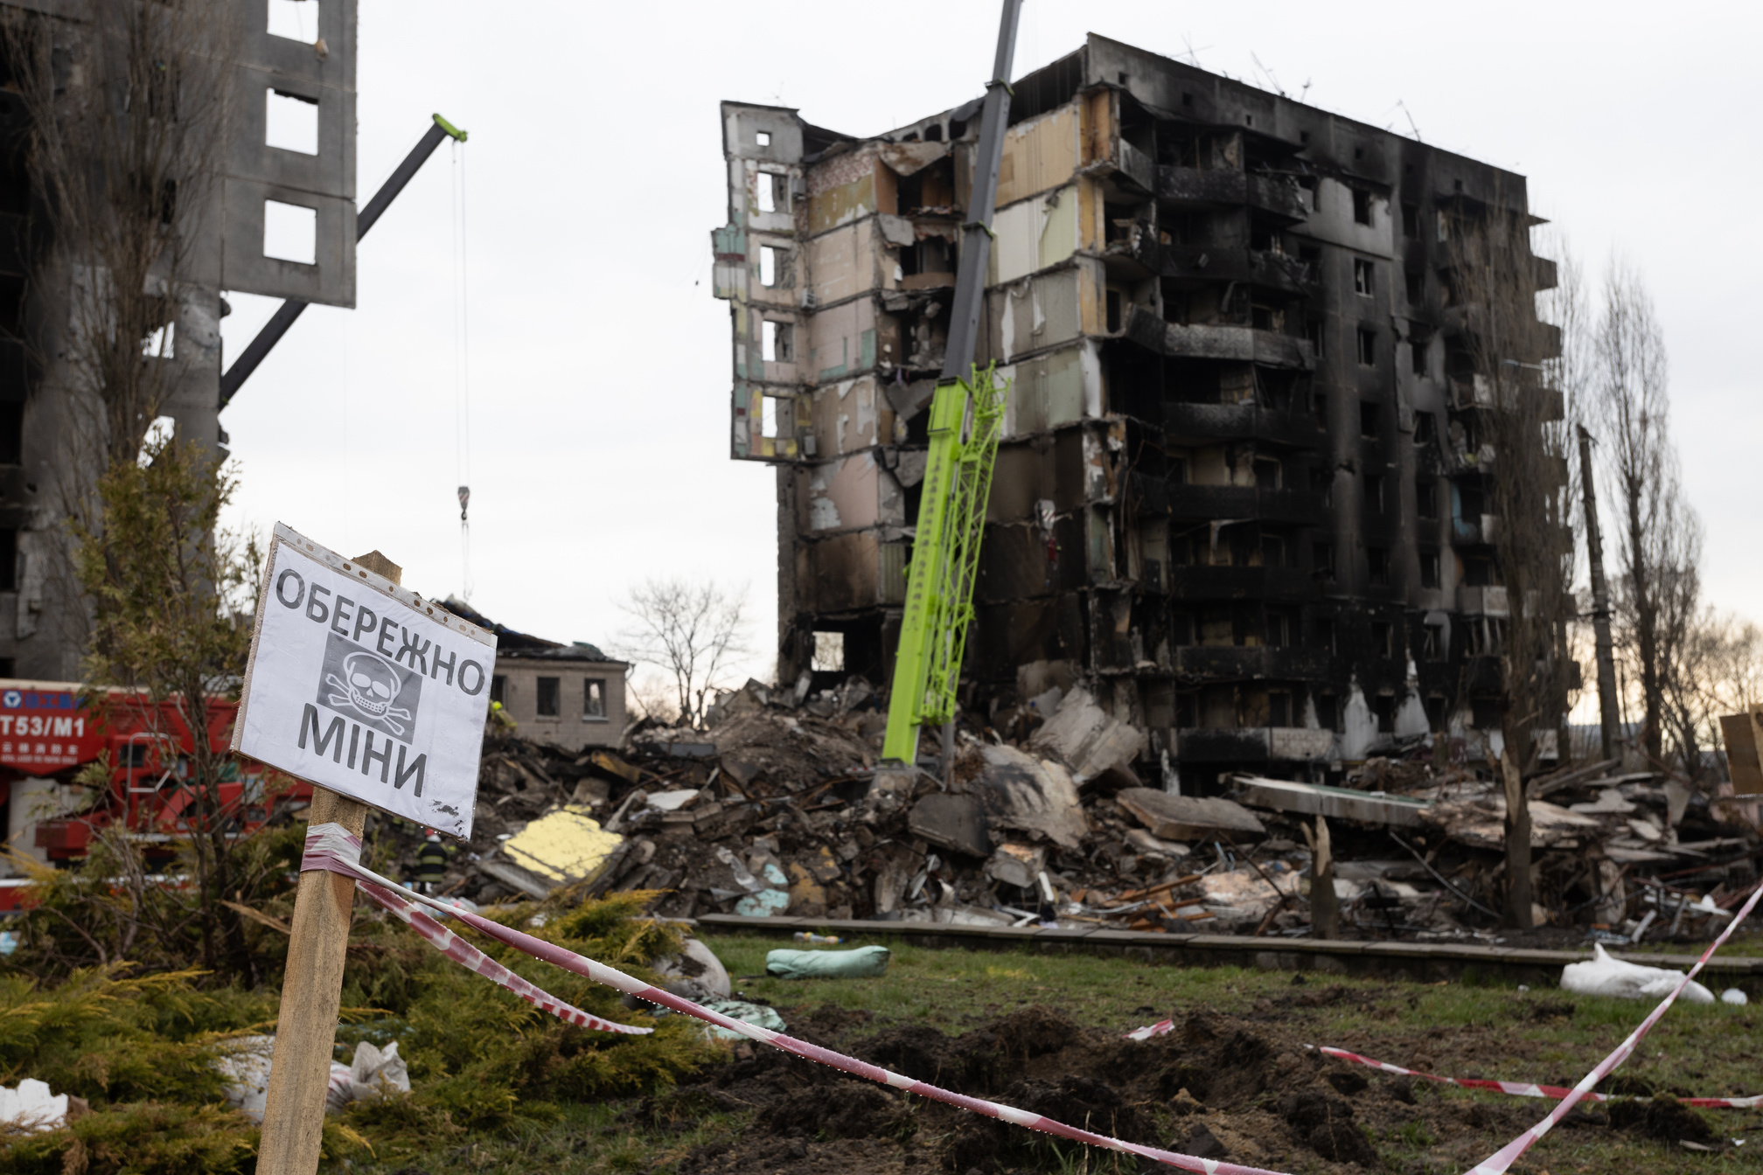
2024 Травень
Федерація профспілок України
Збройна агресія росії проти України триває 811 днів

Slide 4
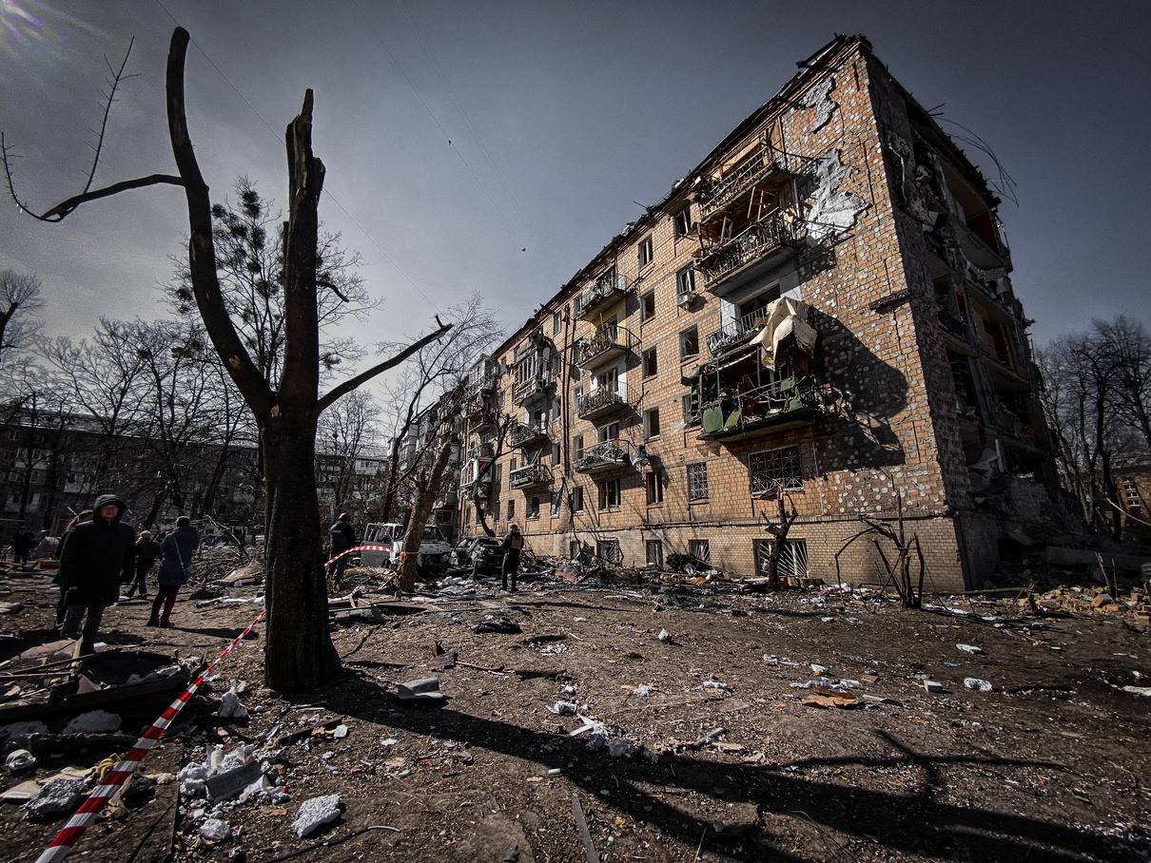
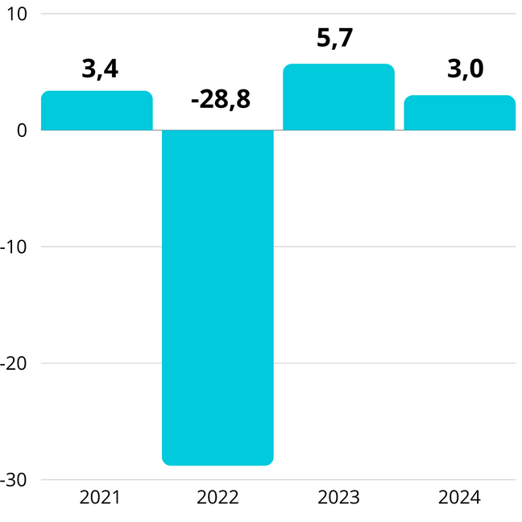
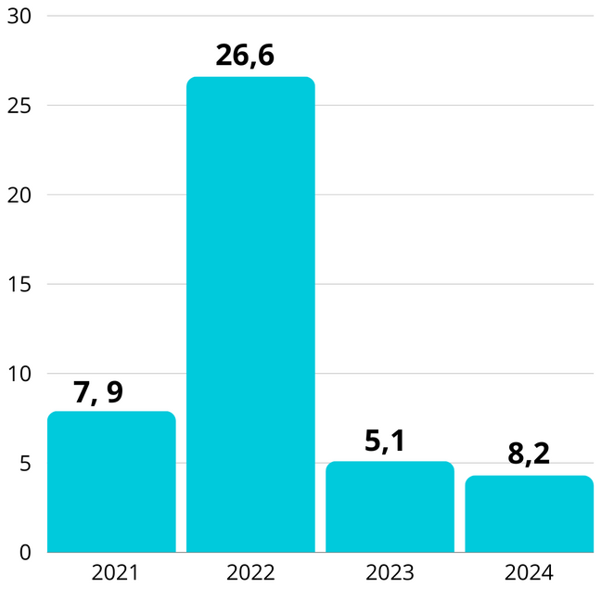

2024 Травень
Федерація профспілок України
Наслідки війни для економіки і людей
Динаміка ВВП – 2021, 2022, 2023,2024 (прогноз)
Збитки економіки - $155 млрд. Для відбудови потрібно $486 млрд. ( це в 2,5 рази більше річного ВВП України)
Рівень інфляції - 2021, 2022, 2023, 2024 (прогноз)

Slide 5

2024 Травень
Федерація профспілок України
1 | 2014 рік – 42 млн. 2024 – до 30 млн.
2 | Скорочення робочих місць – 5 млн. Безробітних - 2 млн. (за метологією МОП) ~ 18%
Скорочення трудового потенціалу
Населення
Працюючих
2021 рік - 15,6 млн.
2023 рік - 12,9 млн.,
ВПО - 5 млн.
Біженців за кордоном - 6,5 млн

Slide 6
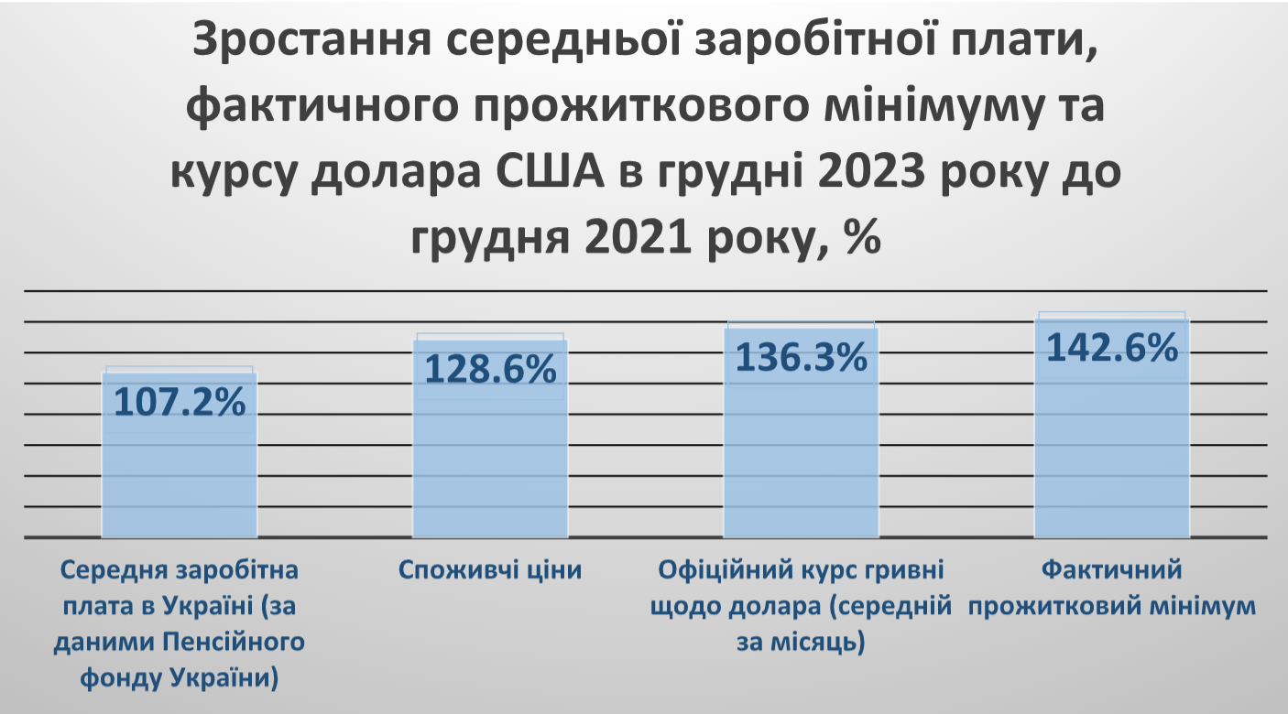
2024 Травень
Федерація профспілок України
Криза вартості життя (2021-2023)
Середня зарплата (за даними Пенсійного фонду України)
Офіційний курс гривні щодо долара
Фактичний прожитковий мінімум
Споживчі ціни
18%
Бідність (оцінка Світового банку)
55%

Slide 7
Заробітна плата
Період | 2021 | 2022 | 2023 | 2024 (прогноз)
Брутто, тис, грн. | 14014 | 14847 | 17442 | 21809
Реальна зарплата в доларах США | 513 | 459 | 477 | Очікується нижче 2021 р.
Мінімальна зарплата в доларах США | 219 | 201 | 183 | 186

Slide 8
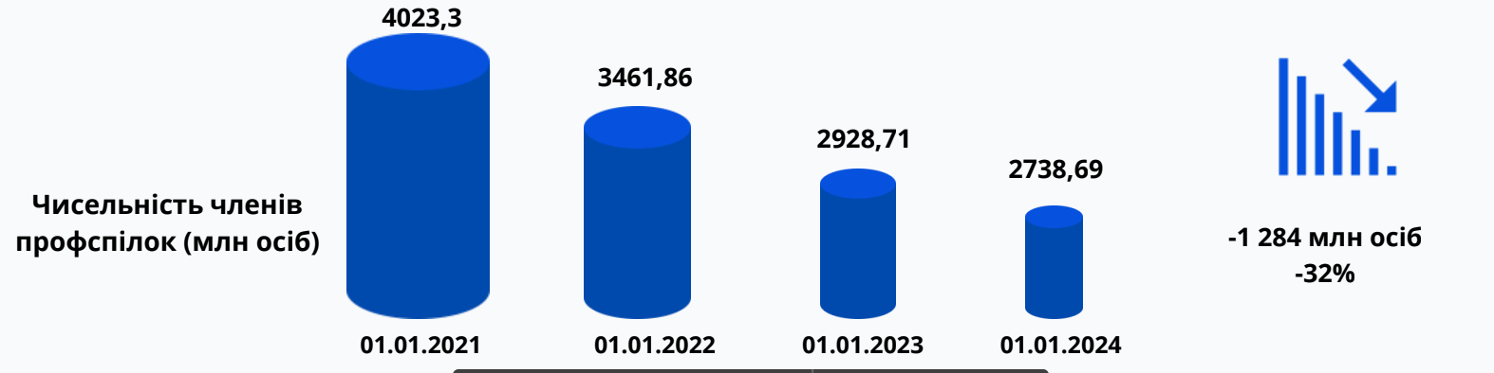
2024 Травень
Федерація профспілок України
 | Втрати профспілкового руху
Профчленство
Мобілізація | до Збройних Сил України - до 20%
Зруйновано | профцентри і навчально-методичні центри - 5
Урядові законопроєкти | про одержавлення майна профспілок, заборона його використання і передача в АРМУ (реєстр. № 6420, 6421, 11009)
  Чисельність членів профспілок (млн. осіб)
  Оплачуване членство
1,7 млн

Slide 9

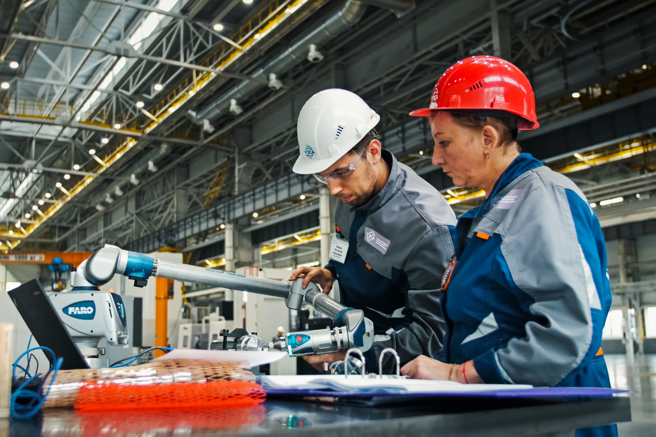
Ризики та втрати для працівників в умовах воєнного стану
заборона страйків і зібрань
одержавлення самоврядування в системі соцстрахування і скорочення соціальних страхових виплат і послуг
право роботодавця зупиняти норми колдоговору
ліберальні реформи, комерціалізація сфери громадських послуг, зростання вартості життя
обмеження контролю Державної інспекції праці робочих місць
законодавче обмеження трудових прав на період воєнного стану
ліберальні реформи, комерціалізація сфери громадських послуг, зростання вартості життя
втрата робочого місця і життя внаслідок обстрілів
залежність виплати зарплати бюджетників від закордонної допомоги
низький рівень зарплати і захисту при її невиплаті
припинення діяльності НТСЕР, обмежені рамки соцдіалогу на національному рівні

Slide 10

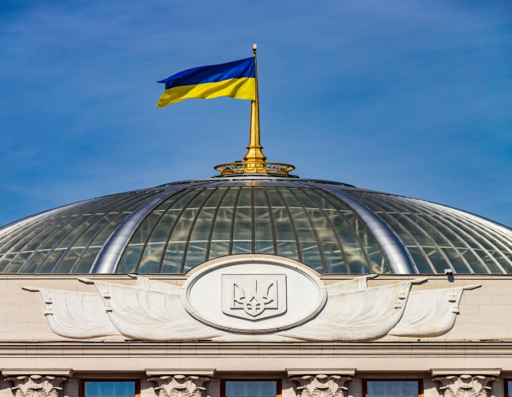
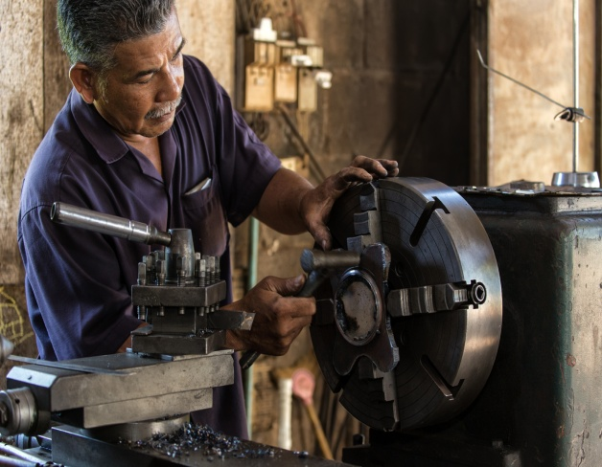

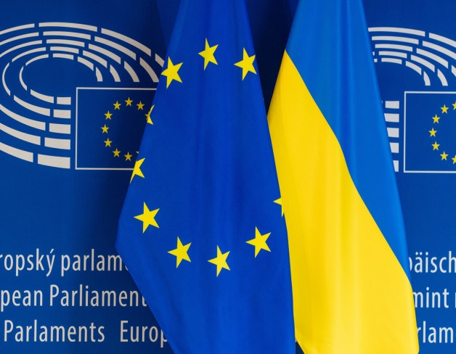
2024 Травень
Федерація профспілок України
З питань економічного і соціального розвитку в період воєнного стану
З питань захисту прав та інтересів працівників
Консолідація профруху в рамках соцдіалогу СПО об’єднань репрезентативних профспілок на національному рівні: ФПУ; КВПУ; ФПТУ; ЄДНІСТЬ; ОВАП
З питань євроінтеграції України
З питань відбудови та оновлення України

Slide 11

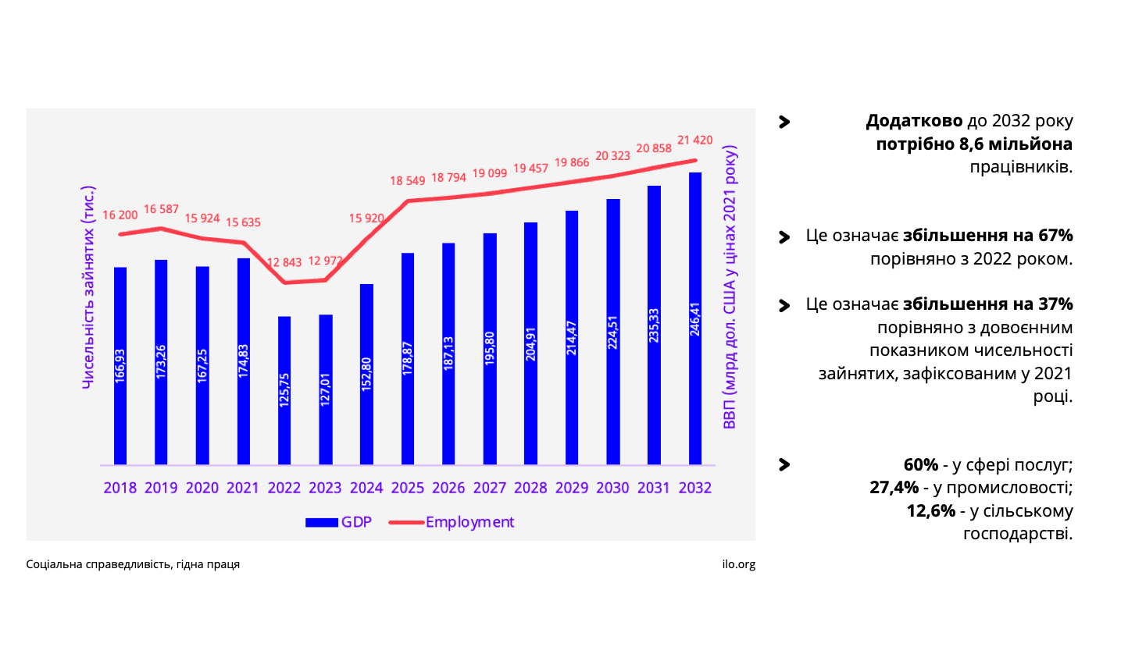
2024 Травень
Федерація профспілок України
Загальна потрібна чисельність зайнятих
(розрахунки МОП та Мінекономіки)

Slide 12








ПрАТ “Укрпрофоздоровниця”
“Укрпрофтур”
Академія праці, соціальних відносин і туризму
Наглядові ради Укрпрофоздоровниця та Укрпрофтур
Наглядова рада АПСВТ
лікування та реабілітація постраждалих осіб
профспілкове навчання та дослідна робота
Функції Федерації профспілок України
46 всеукраїнських профспілок
25 територіальних профоб’єднань
СПО репрезентативних об’єднань профспілок
Національна тристороння соціально-економічна рада
Пенсійний фонд України
Фонд страхування на випадок безробіття
галузеві угоди
(51)
територіальні угоди
(25)
Генеральна угода
Державний бюджет
програми соціально-економічного розвитку країни
соціальне страхування працівників (10,2 млн застрахованих)
колективні договори
(28 тис.)
Міжнародна співпраця
Глобальні профспілки і федерації профспілок
МКП
ПЕРР
ЄКП
ЄСЕК
УС ПГС
ООН
МОП
Національні
профцентри

Slide 13

2024 Травень
Федерація профспілок України
 | Забезпечення стійкості та інституційної спроможності ФПУ під час воєнного стану
1 | 8,5 тис. листів та звернень з профспілкової діяльності.
2
3
4
5
6
7 | Оновлення діяльності ФПУ відповідно до вимог членства в міжнародних об’єднаннях.
2, 6 тис. НПА в рамках соцдіалогу.
Підримка дієвості колдоговірних відносин: Генугода, галузеві - 98, територіальні -25, колдоговорів - 43 тис.
Координація роботи профспілкової сторони в рамках СПО і НТСЕР
Міжнародна робота на підтримку України
Навчання профактиву і комунікаційна робота

Slide 14

2024 Травень
Федерація профспілок України
Кадрове забезпечення діяльності ФПУ
Постійне скорочення експертно-аналітичного потенціалу - 2014 -2021
81 фахівці
Постійне скорочення експертно-аналітичного потенціалу - 2022-2024
24 фахівці
За весь період, після скорочення
із 148 залишилося 43 фахівці

Slide 15

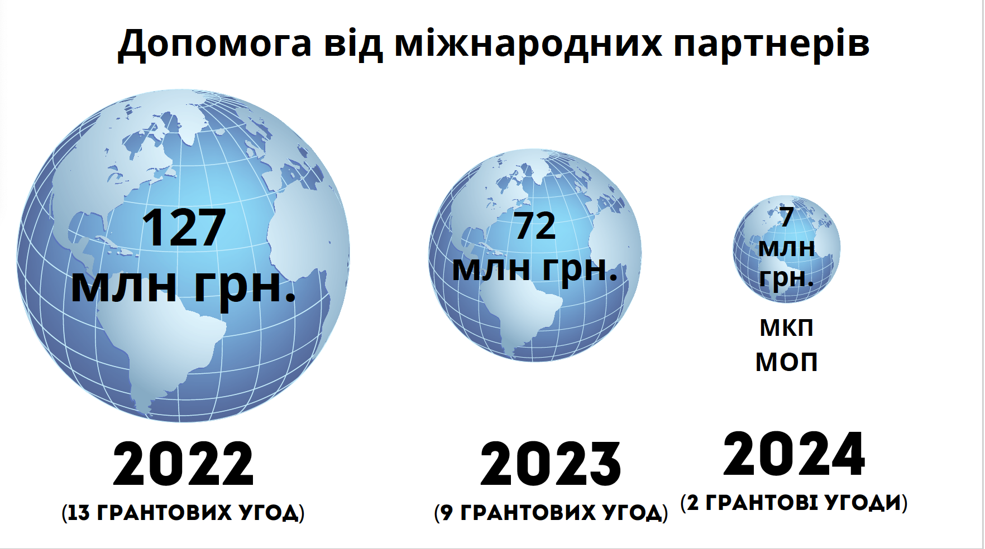
2024 Травень
Федерація профспілок України
Міжнародна солідарна і фінансова підтримка

Slide 16

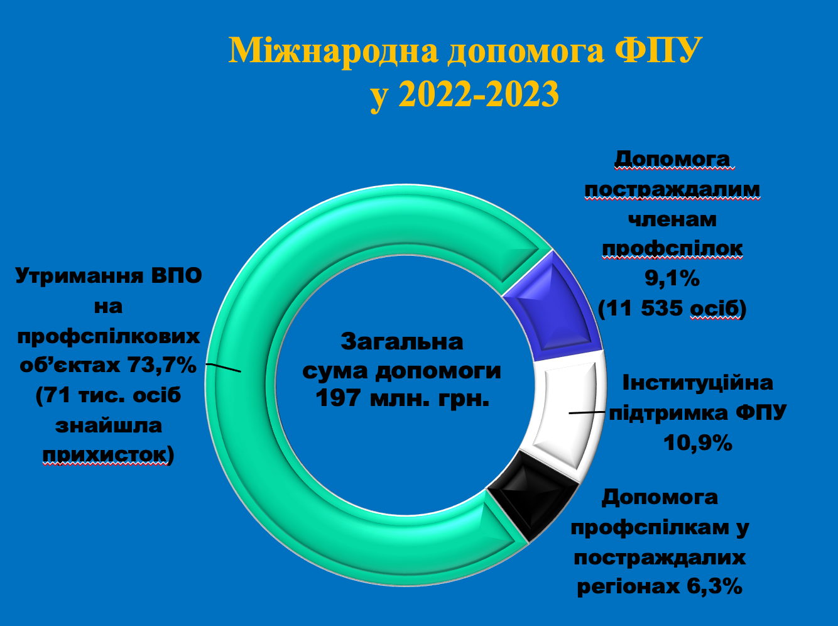
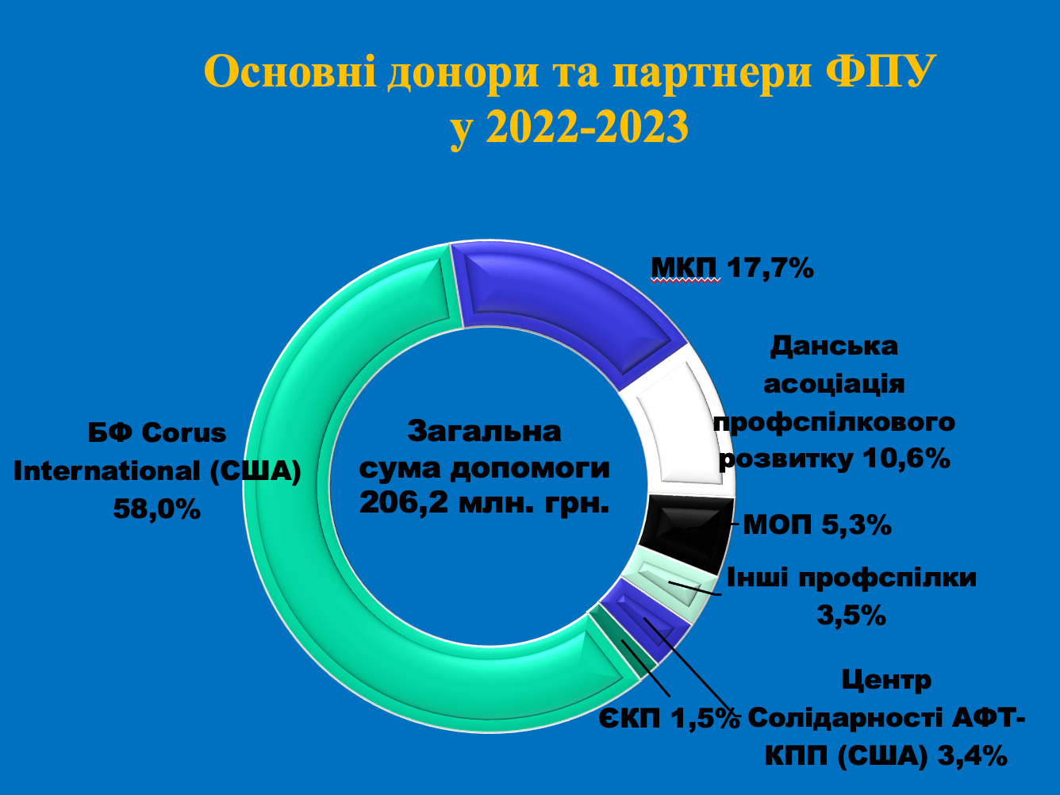
2024 Травень
Федерація профспілок України
Міжнародна солідарна підтримка та гуманітарна допомога

Slide 17
2024 Травень
Федерація профспілок України
Національні програми і завдання ФПУ
1 | Плани відбудови України (робота в урядових групах та комітетах – 29) , взаємодія з бізнес структурами і ТНК
2
3 | Реформування законодавства України в частині трудових відносин , соціальної політики і економіки, забезпечення прав і свобод громадян (~1 тис. НПА)
4 | Соціально-психологічна підтримка для працівників. Використання майнового комплексу ФПУ для фізичної реабілітації постраждалих
5
Євроінтеграція (29 тисяч НПА, потреба створення нового підрозділу в апараті ФПУ)
Органайзинг на деокупованих територіях і прилеглих до зони бойових дій. Внутрішня модернізація ФПУ, робота групи високого рівня

Slide 18
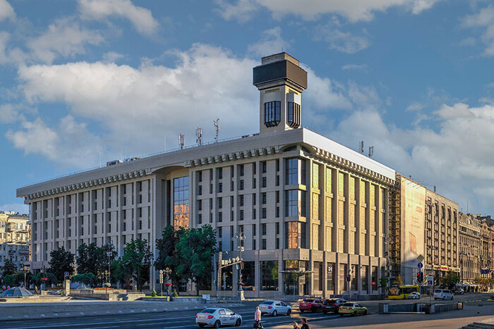
2024 Травень
Федерація профспілок України
Дякую за увагу!
Григорій Осовий,
Голова Федерації профспілок України
Email
osovi@fpsu.org.ua

